Slide 1
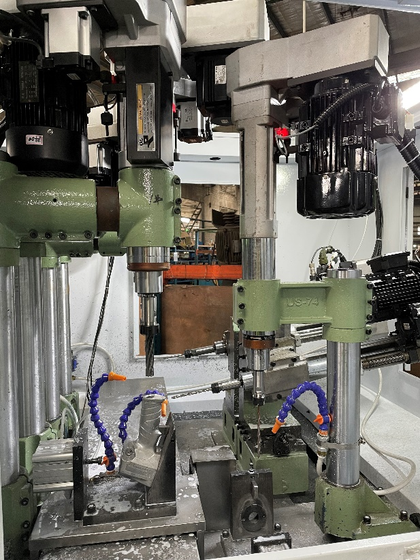
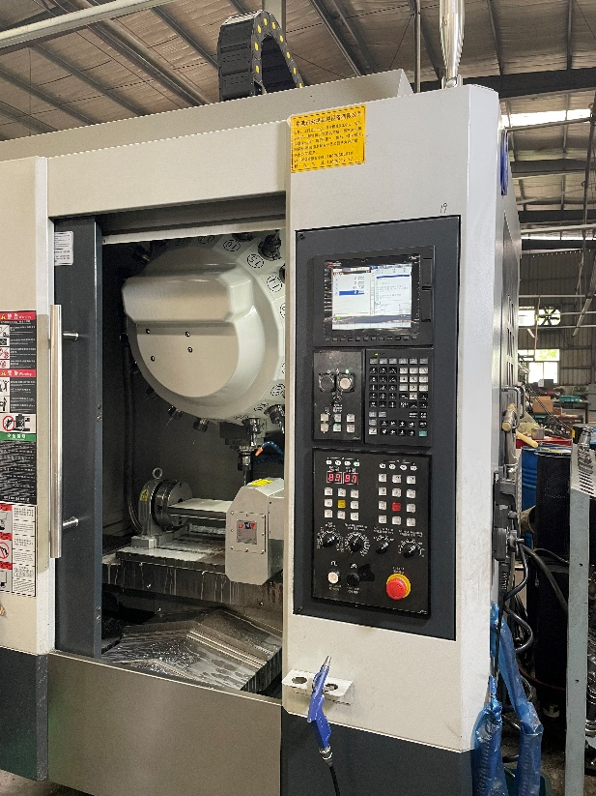
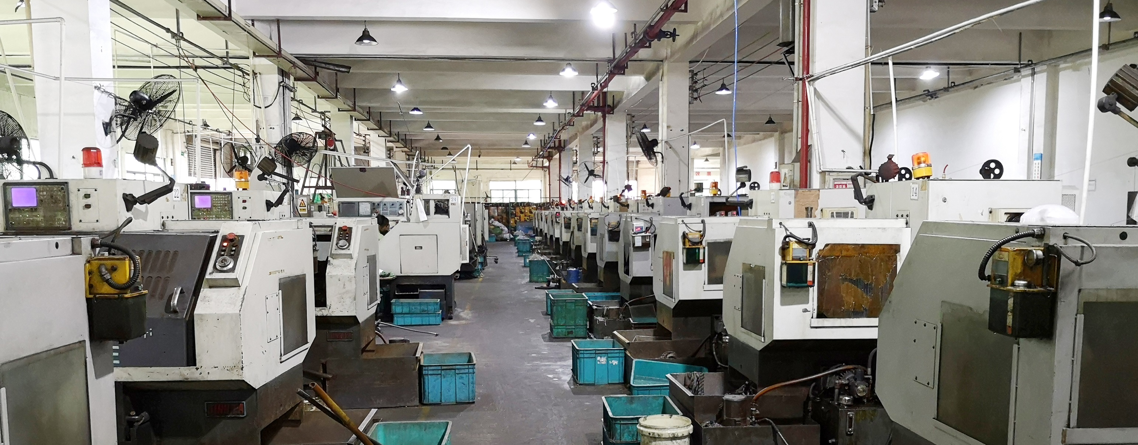
福州福善风动设备有限公司
FUZHOU FUSHAN PNEUMATIC CO.,LTD.
生产设备简介

Slide 2
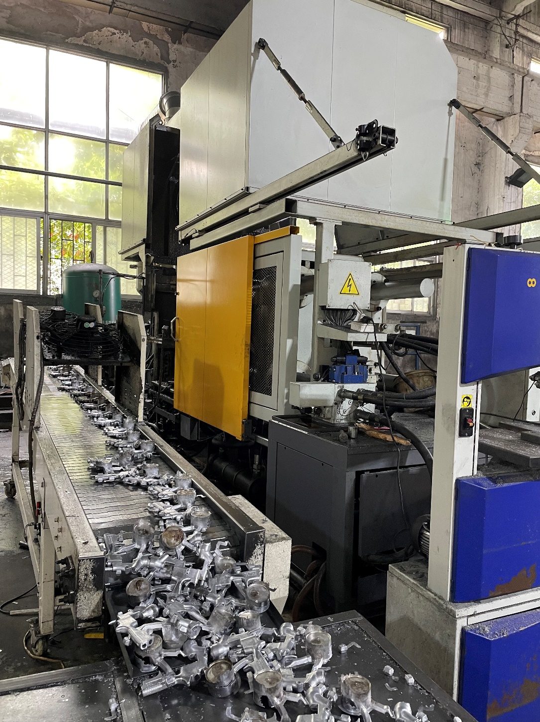
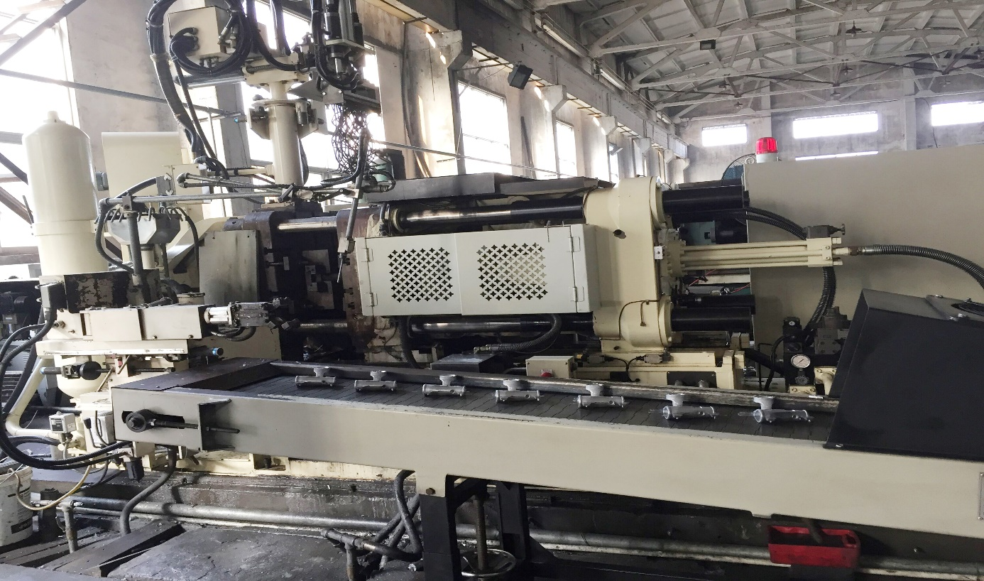
生产设备简介
压铸机
公司有压铸机3台，用于产品铝合金/锌合金压铸本体毛坯生产
320T 全自动冷式（压铝合金）压铸机1台
160T 全自动冷式（压铝合金）压铸机1台
130T 全自动热式（压锌合金）压铸机1台

Slide 3
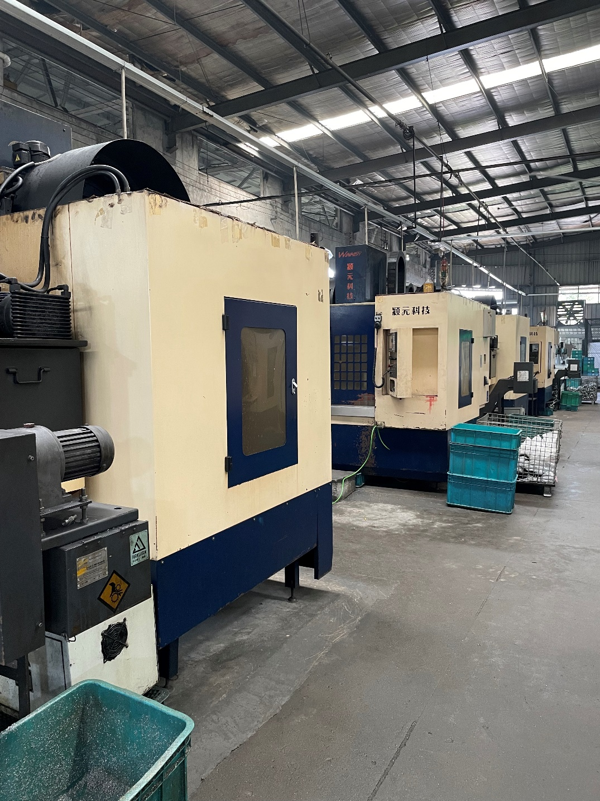
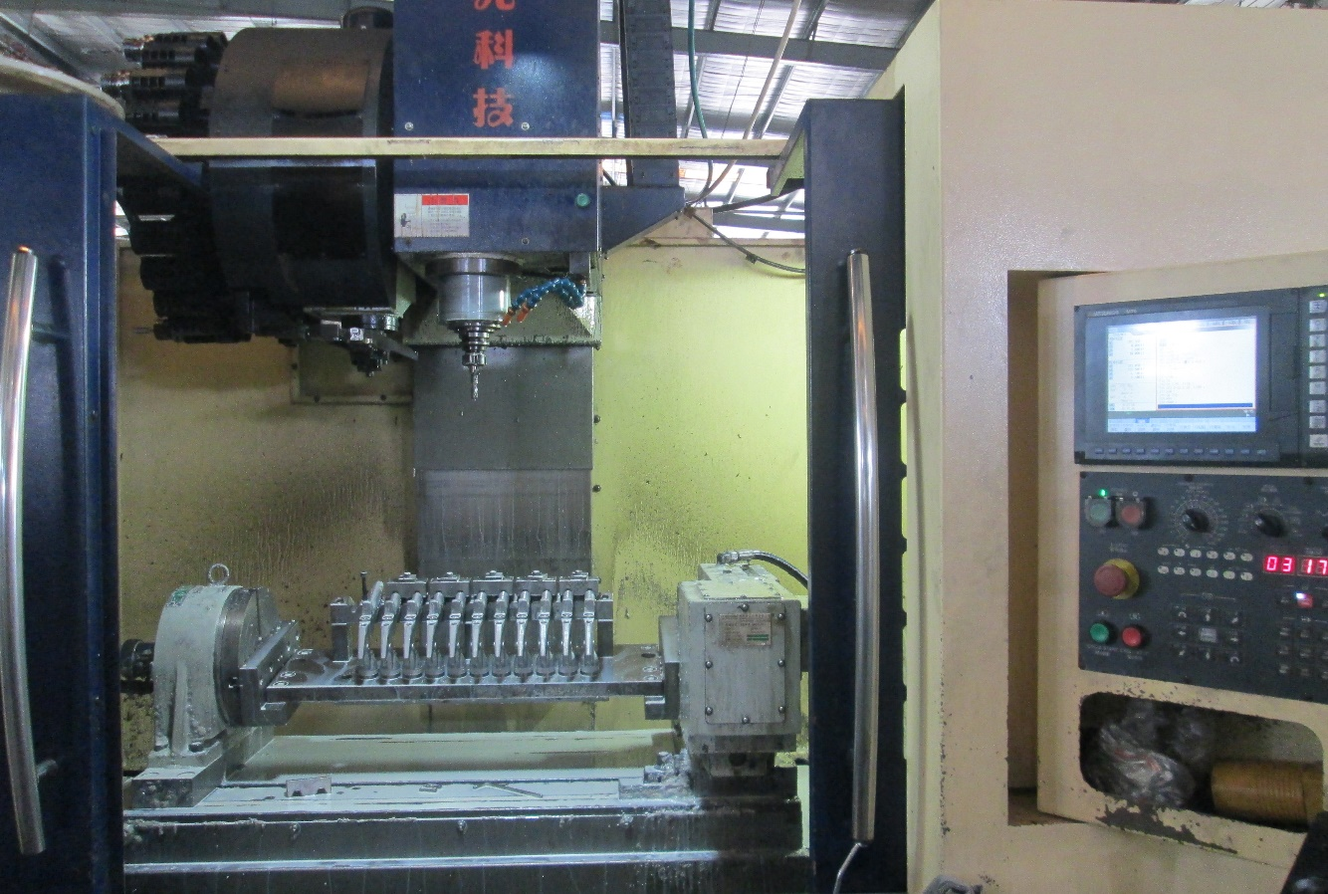
生产设备简介
数控加工中心
主要用于产品本体的铣削、钻削、攻螺纹等精密加工，加工精度高，速度快
24把刀立式加工中心8台，三菱操作系统，850行程
12把刀卧式加工中心20台，三菱操作系统，450行程
8把刀卧式加工中心10台，三菱操作系统，400行程

Slide 4
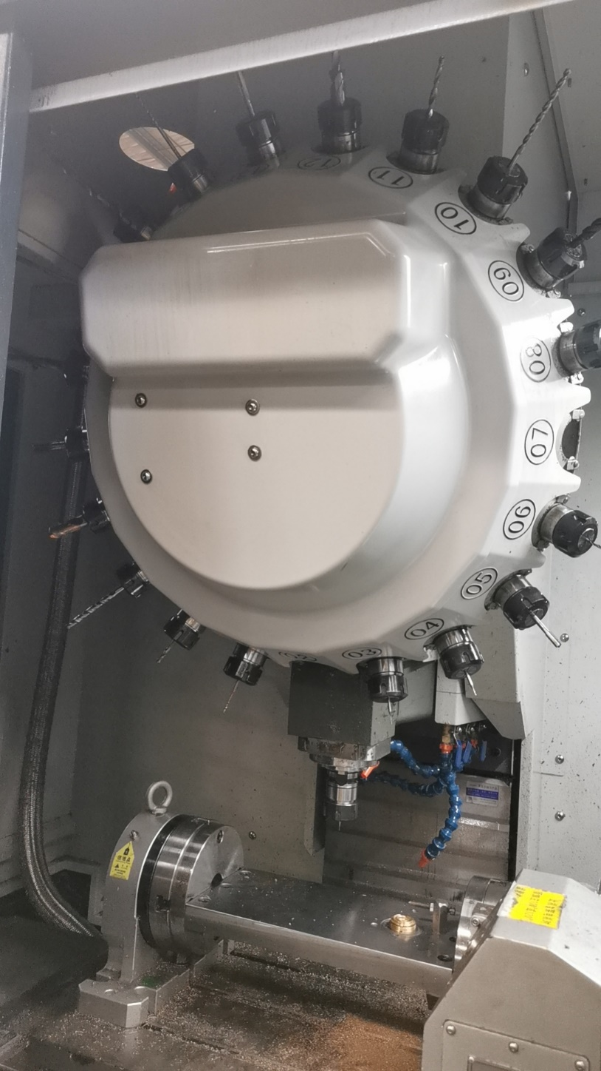
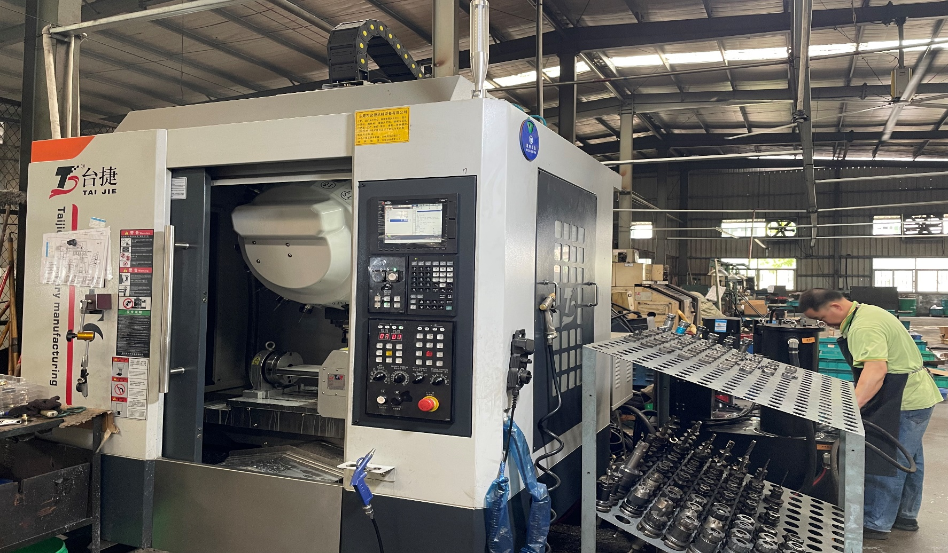
生产设备简介
数控钻孔机
主要用于产品钻孔、攻螺纹等精密加工
21把刀卧式钻孔加工中心3台，800行程

Slide 5
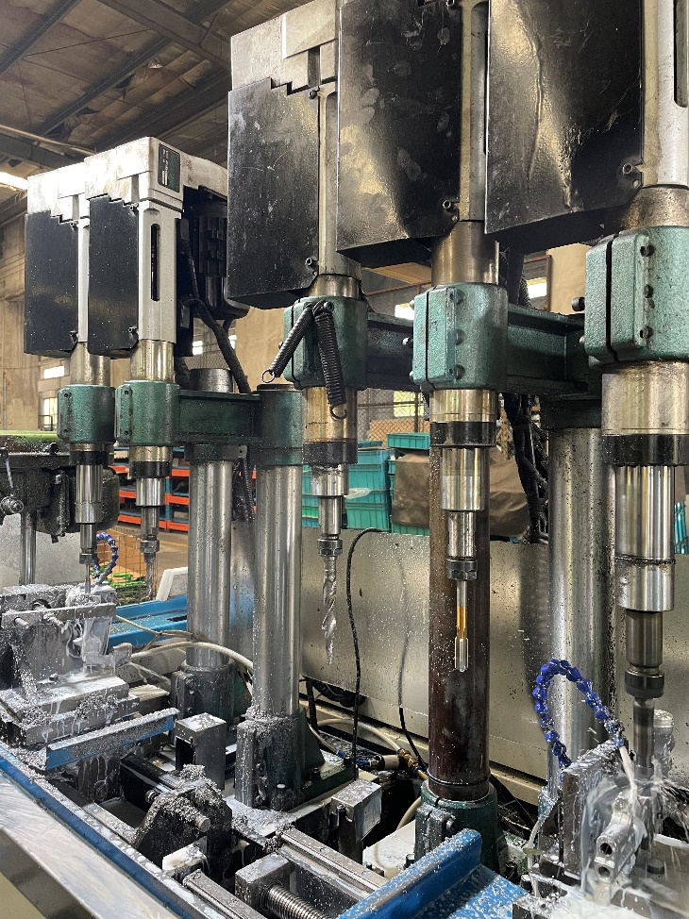
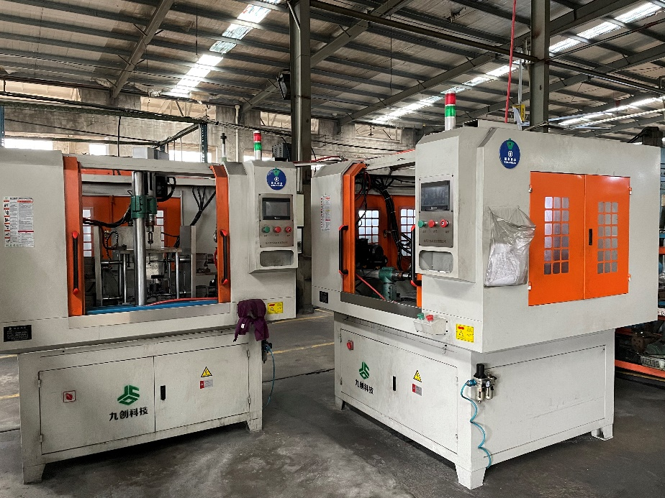
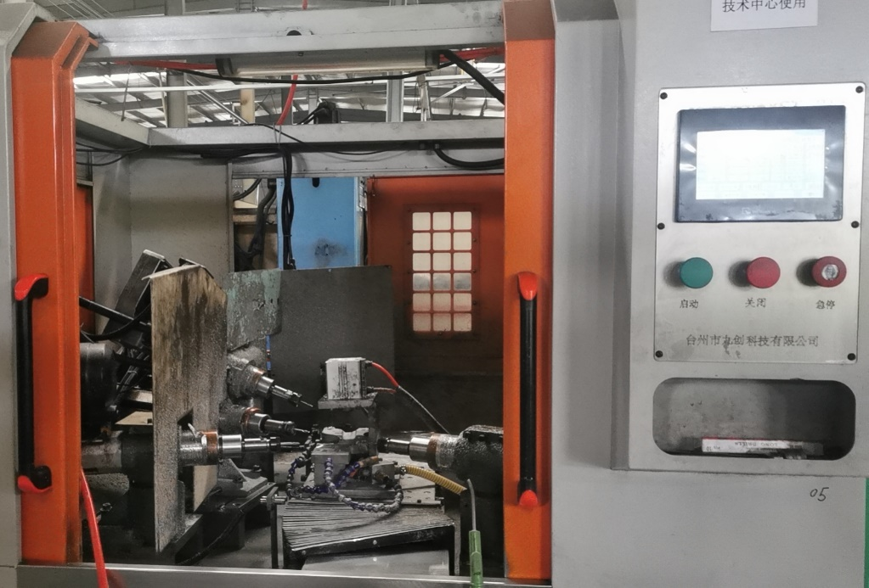
生产设备简介
喷枪专用加工机
主要用于喷枪的钻削、攻螺纹等精密加工，专业定制效率高，尺寸稳定性好
专用加工机共计10台

Slide 6
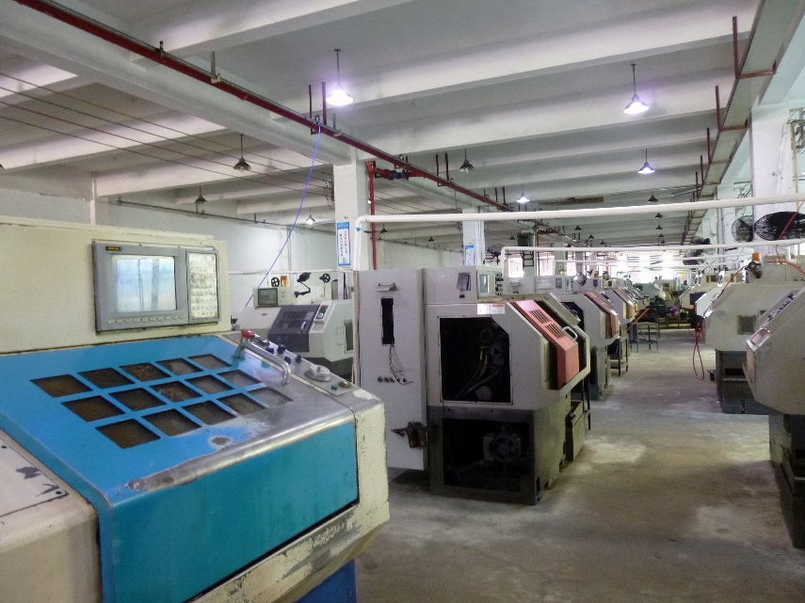
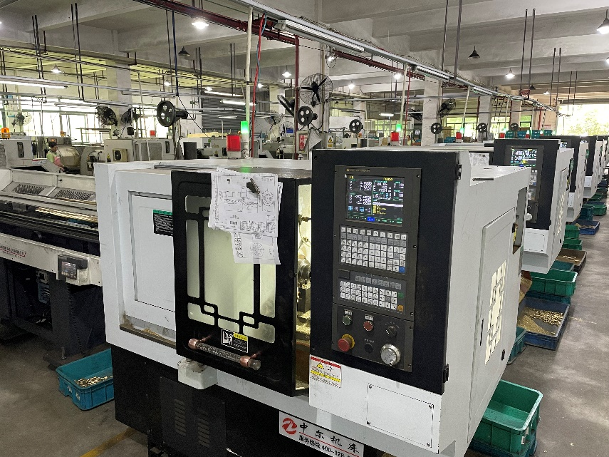
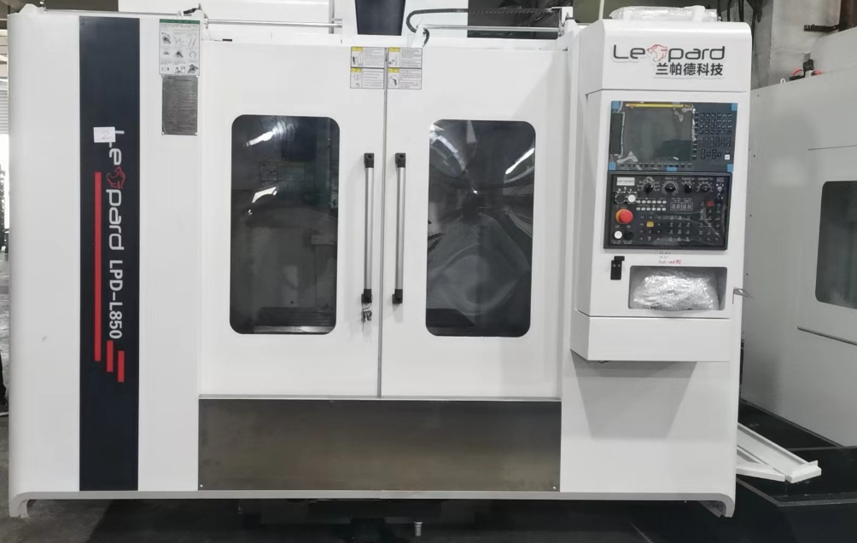
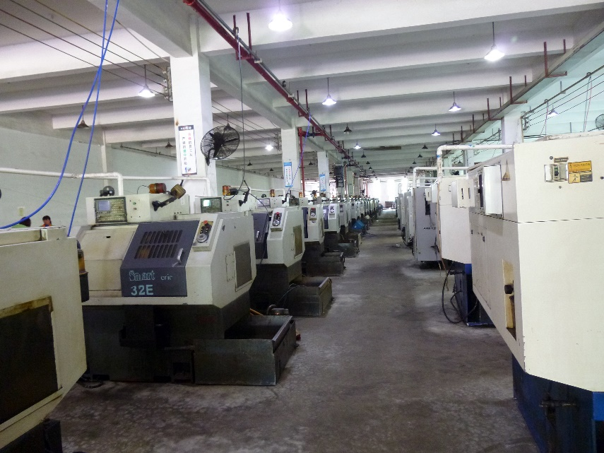
生产设备简介
CNC零件加工机
主要用于产品零件的精密加工
自动送料CNC共计20台,送料行程：1300CM,转速：3000转/分钟
车铣复合机2台，行程500CM，转速：5000转/分钟
普通CNC30台
喷头专用加工机10台

Slide 7
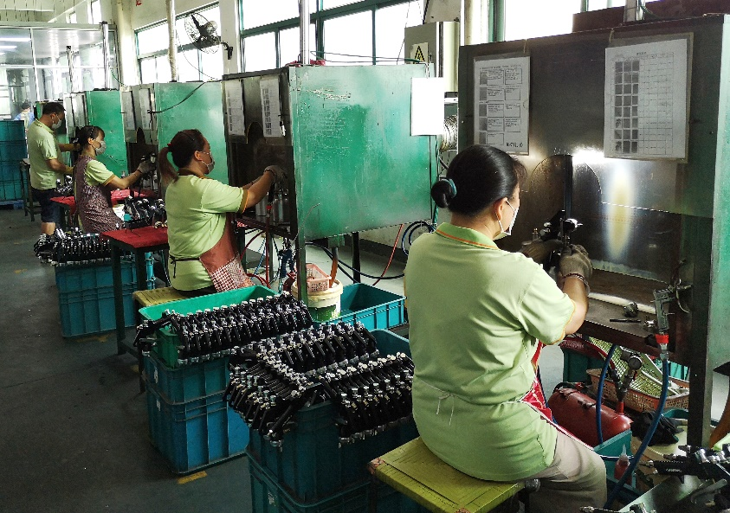
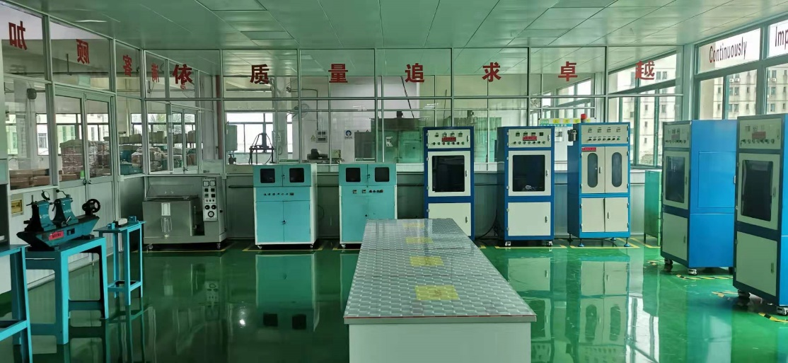
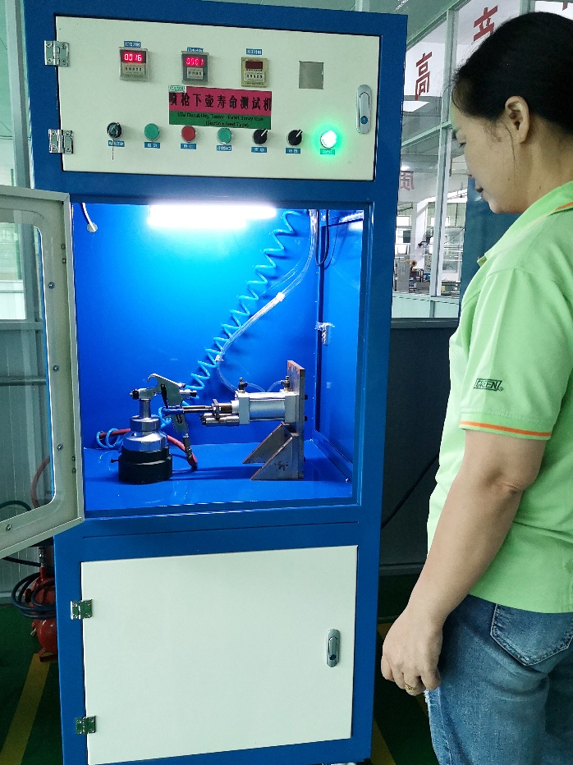
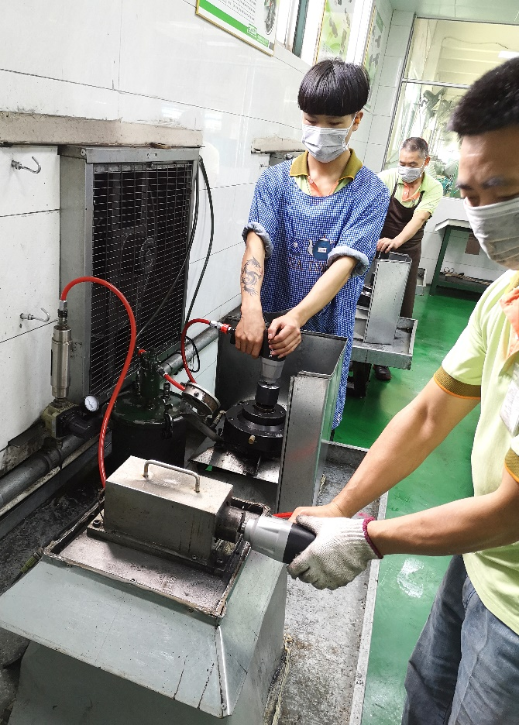
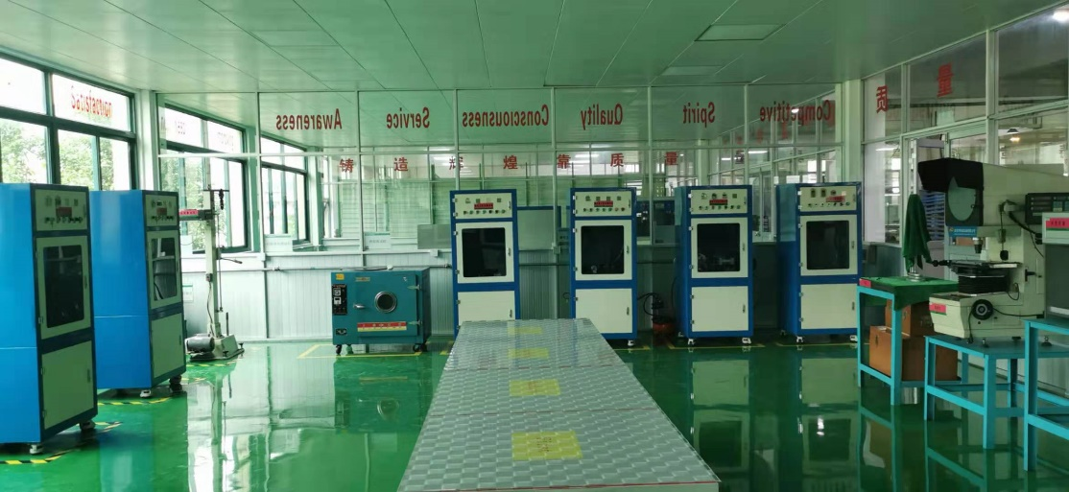
生产设备简介
检测设备
主要用于产品零件，成品的尺寸，性能，寿命等全方位检测。
严格保证产品的质量。
各类专用检测试验设备共计50台

Slide 8
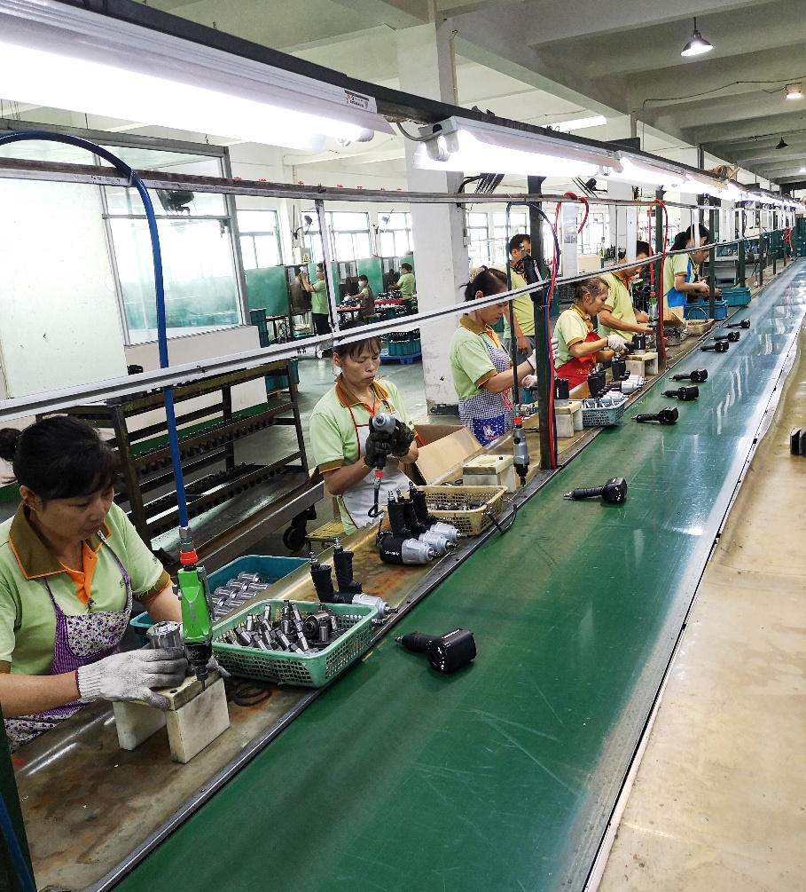
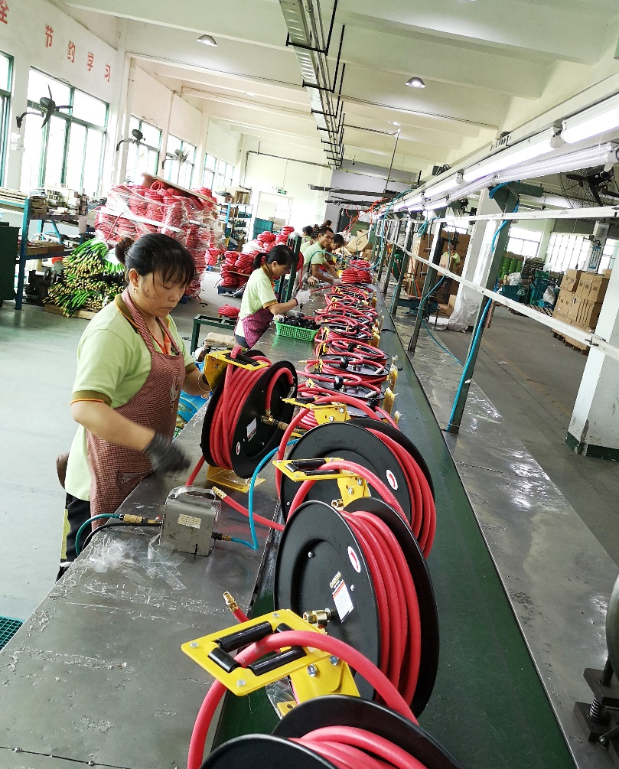
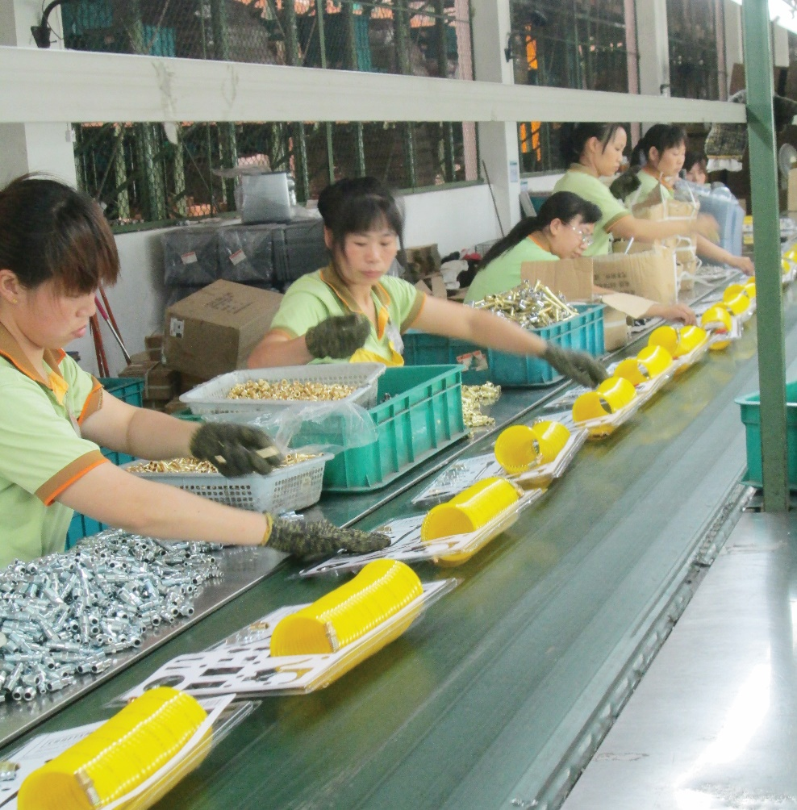
生产设备简介
装配包装流水线
主要用于产品的装配包装
流水线6条

Slide 9
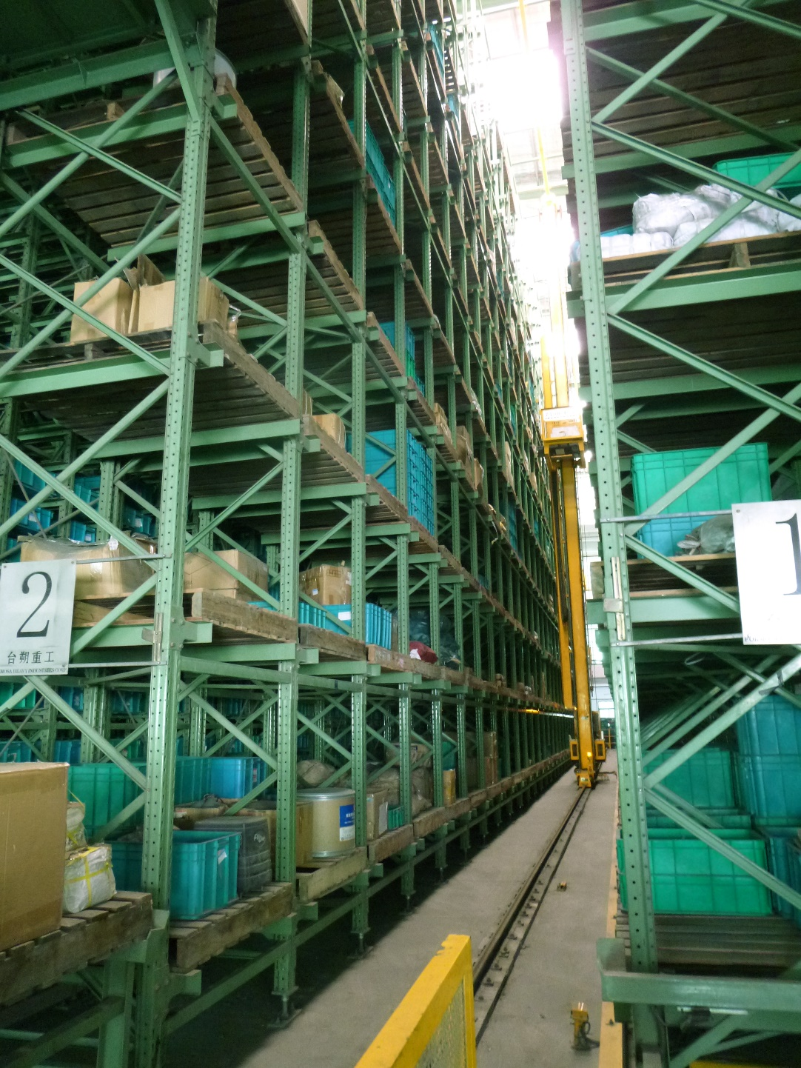
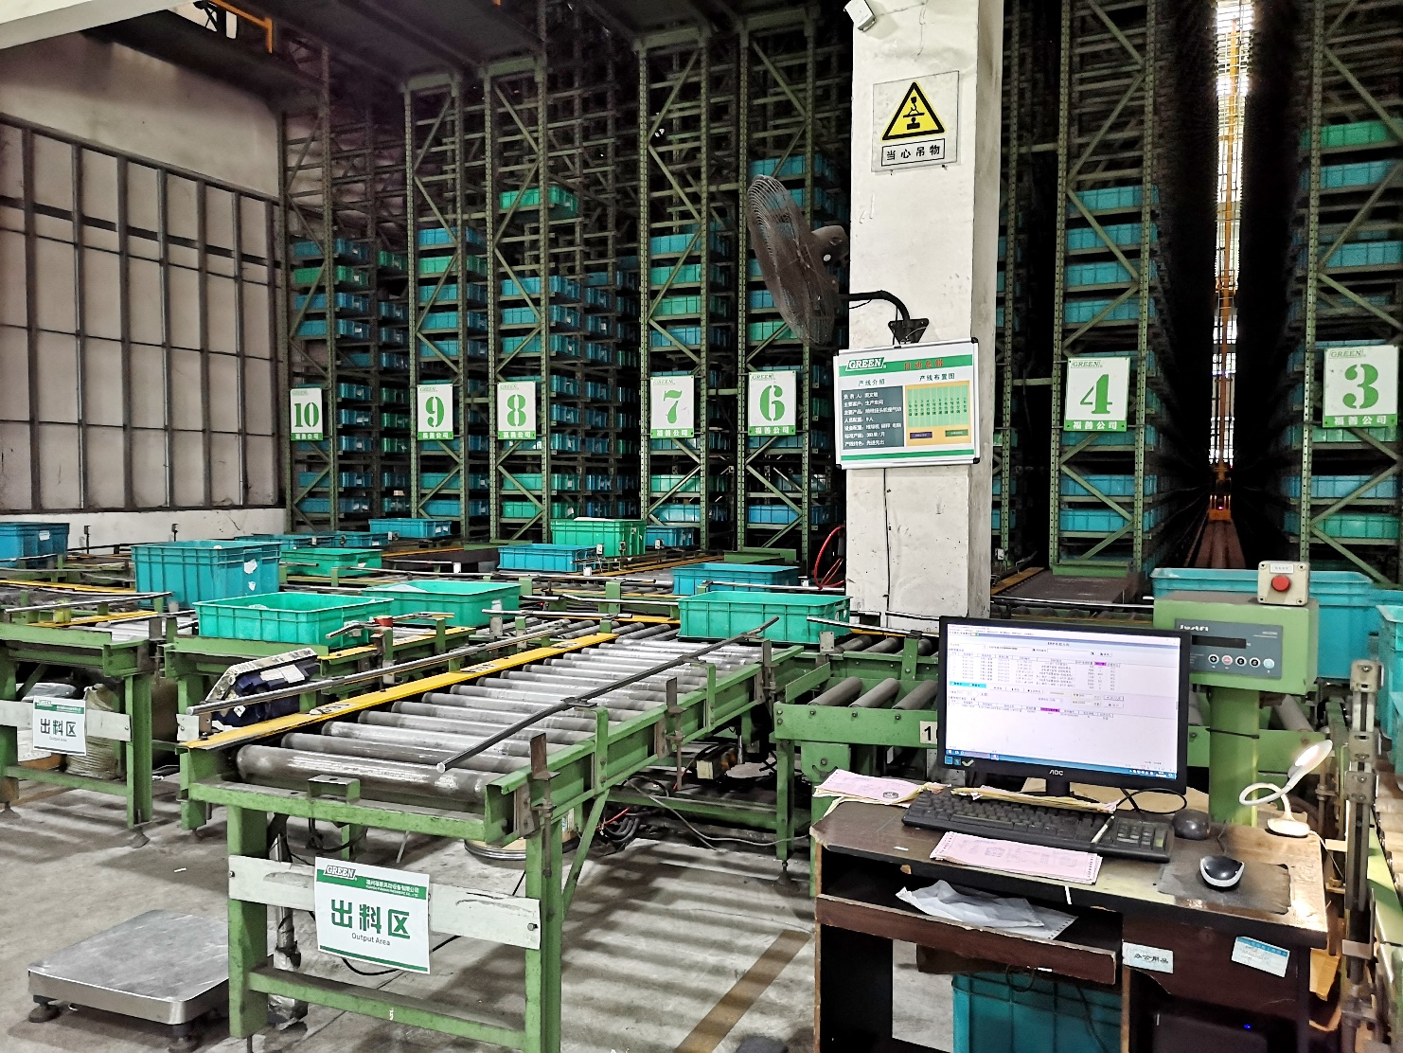
生产设备简介
自动仓储系统
主要用于产品零件的保存仓储，全自动进出仓，管理准确效率高。

